Slide 1
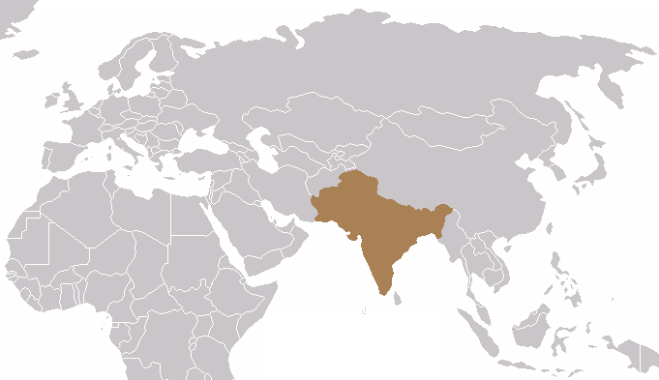
Hin 415 Hindistan bağımsızlık hareketi ve tarihi 9. Hafta SÖMÜRGE DÜZENİNİN KRİZİ III
Doç. Dr. Yalçın Kayalı
Ankara Üniversitesi
Dil ve Tarih-Coğrafya Fakültesi
Doğu Dilleri ve Edebiyatları Bölümü
Hindoloji Anabilim Dalı

Slide 2
TARIM VE SANAYIDEKI ÇALKANTILAR
Gandhici kongre yükselirken,1917-1920 arasındaki dönemde fiyatlar yakaşık yarı yarıya artmıştı.Yoksulların temel ihtiyaç maddesi olan iri taneli tahıllardaki fiyat artışı, yüksek kaliteli ürünlerden fazlaydı. Bu durumda sınıf temelli protesto hareketleri ortaya çıktı.
Bunların en önemlisi Baba Ramchandra önderliğinde Birleşik Vilayetler ve Bihar'da meydana gelen"Kisan Sabha"(köylü cemiyeti) hareketleriydi. Bu köylü protestolarından sonuç alınamadı ama karşılaştıkları bu sorun toprak sahiplerinin siyasete girmesine ve Birlesik Vilayetler'in ikili yönetim esasına dayalı yönetim anayasasına bağlı olarak "Milli Ziraatçiler Partisi"ni kurmalarına neden oldu.
Gandhi kırsal mücadeleyi ancak doğrudan Ingilizlere karşı olduğunda onaylıyordu, sınıf temelli kışkırtmaya karşıydı.Böylesi bir sınıfsal uyum anlayışı Kongre'nin siyasi çıkarlarını genişletti ve böylece sınıflar birbirleriyle mücadele etmediklerinde, herkes sömürge karşıtı mücadele etrafında birleşebilecekti.

Slide 3
Birinci Dünya Savaş’ını takip eden yıllarda fabrika işçileri arasında beklenmedik grev dalgaları ve Hindistan‘ın ilk sendikalarının kuruluşu gibi olaylar da yaşandı. Sonuçta işçi örgütlenmesi, Hindistan‘ın yeni ortaya çıkmaya başlayan Komünistlerine alan açtı.
Sovyetler Birliğinde sürgün hayatı yaşayan devrimci Manabendra Nath Roy 1920'de Hindistan Komünist Partisi’ni kurdu. 1920 ortalarında partinin kapatılmasına ve Roy'un hala sürgünde olmasına rağmen Komünist birlikler çeşitli fabrikalarda grevler düzenlediler.
Fabrika komiteleri birleşerek Komünistlerin başını çektiği "Girni Kamgar" sendikasini kurdular ve üye sayısı 60 bini geçti. 1929'da komplo suçlamasıyla önde gelen Komünist liderler dört yılı aşkın süreyle hapis cezasına çarptırıldı.
Herşeye rağmen kontrol altına alınamayan "populist milliyetçilik" Gandhi'nin tam karşıtıydı. En çok öne çıkan populist milliyetçi Bhagat Singh'di. Hüküm giyip idam edildikten sonra görüntüsünün fotoğraflar ve posterler yoluyla her yana yayılması, ayrıca sonradan milliyetçi idollere dahil edilmesi hem İngilizlere hem de Gandhi milliyetçiliğine kontrol edilecek gücün ne olduğunu gösterdi.

Slide 4
Birinci Dünya Savaşını takip eden yıllarda fabrika işçileri arasında beklenmedik grev dalgaları ve Hindistan‘ın ilk sendikalarının kuruluşu gibi olaylar da yaşandı. Sonuçta işçi örgütlenmesi, Hindistan‘ın yeni ortaya çıkmaya başlayan Komünistlerine alan açtı.
Sovyetler Birliğinde sürgün hayatı yaşayan devrimci Manabendra Nath Roy 1920'de Hindistan Komünist Partisi’ni kurdu. 1920 ortalarında partinin kapatılmasina ve Roy'un hala sürgünde olmasına rağmen Komünist birlikler çeşitli fabrikalarda grevler düzenlediler. Fabrika komiteleri birleşerek Komünistlerin başını çektiği "Girni Kamgar" sendikasını kurdular ve üye sayisi 60 bini geçti. 1929'da komplo suçlamasıyla önde gelen Komünist liderler dört yılı aşkın hapis cezasına çarptırıldı.
Herşeye rağmen kontrol altına alınamayan "popülist milliyetçilik" Gandhi'nin tam karşıtıydı. En çok öne çıkan populist milliyetçi Bhagat Singh'di. Hüküm giyip idam edildikten sonra görüntüsünün fotoğraflar ve posterler yoluyla her yana yayılması ayrıca sonradan milliyetçi idollere dahil edilmesi hem İngilizlere hem de Gandhi milliyetçiliğine kontrol edilecek gücün ne olduğunu gösterdi.

Slide 5
İTAATSİZLİK: İKİNCİ TUR 1927-1934
İngiltere hükümeti,1927'de Hindistan anayasasında yeni düzenlemeler yapmak amacıyla Liberal Sir John Simon başkanlığında bir komisyon atadı. Komisyon sadece Ingiltere Parlementosu üyelerinden oluştuğu için Hindistan'da düşmanlıkla karşılandı.
İtaatsizlik yolunun açıldığı 1928'de Hint milliyetçileri,yönetenlere sunabilecekleri ortak bir zemin arayışı içine girdiler. Bu belgelerin en önemlilerinden biri, adını yazarı Motilal Nehru'dan alan "Nehru raporu" oldu. Ancak bu rapor hem İngilizlerden kabul görmedi hem de Kongre ile Müslümanlar arasındaki fikir ayrılıklarını iyice arttırdı. Nehru raporuna göre bütün iktidar güçlü bir merkezin elinde olacak ve merkezi mecliste Müslümanlar için ayrı bir alan bulunmayacaktı.
İkinci itaatsizlğin (sivil itaatsizlik de denebilir) en göze çarpanı Mart 1930'da Gandhi'nin aşramından denize kadar 240 millik (386km) bir yürüyüş başlatma kararı oldu.

Slide 6
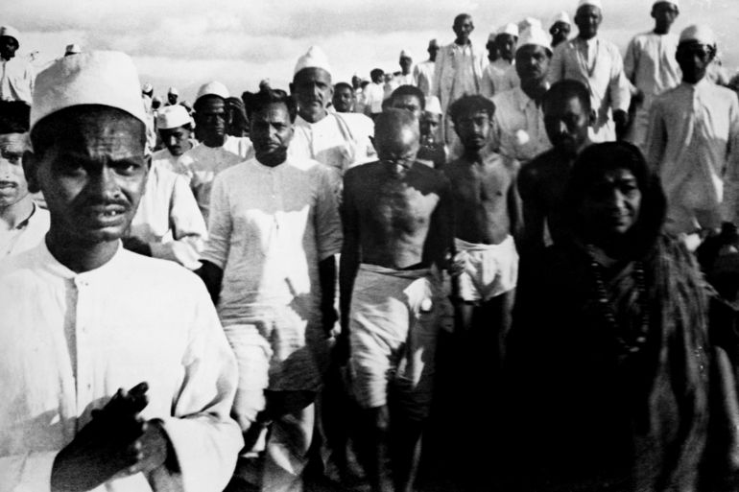

Slide 7
Yürüyüşten sonra deniz tuzu kaynatılarak yasaya aykırı bir şekilde tuz üretildi. Yürüyüşün hemen ardından Gandhi tutuklansa da istenilen etki yaratılmıştı. Bu itaatsizlik Hindistan çapında hizla yayıldı. Ayrıca tuz yürüyüşü dünyanın her yerinde ilgi odağı oldu ve Gandhi ilk kez ABD kamuoyunun dikkatini çekti.
Bu ikinci itaatsizlik daha önce dışarıda kalan kimi grupları da bünyesine kattı. Kadınlar ilk kez sokaklara çıktı, orta Hindistan'da orman mevzuatına karşı protestolar oldu, kuzeybatı sınırında sonradan "Sınırın Gandhi'si" olarak tanımlanacak Abdul Gaffar Han‘ın başı çektiği Müslüman Pathan'ların (afganlı etnik grup) oluşturduğu bir hareket Gandhi'ye katıldı.
İkinci itaatsizliğin belki de en önemli yönü Gandhi'nin, Güney Hindistan'a giden yolu açmasıydı.
1930 ortalarında Adalet Partisini arka plana iten Kongre, Güney Hindistan'daki hakim siyasi yapı oldu.

Slide 8
Halk arasındaki harekete duyulan ilginin artışıyla, İngilizler egemenliklerinin, Kongre'nin eline geçeceğinden korkmaya başladılar.
Gandhi'nin 1931'de Genel Vali Sarayı'nda Lord Irwin'la eşit koşullarda bir görüşme yapması İngilizler için en endişe verici olay oldu.
Sonuç, sivil itaatsizliği bir süreliğine durduran ve Gandhi'nin yuvarlak masa toplantısının ikinci turuna katılmasını sağlayan Gandhi-Irwin Paktı oldu. Gandhi'nin Londra'dan elinin boş dönmesiyle Pakt çöktü.
Yeni genel vali Lord Willington Kongre'ye karşı görülmemiş ölçüde sert önlemler aldı. Üç ay içinde 40 bin Hintli tutuklandı ve aralarında Gandhi'nin de bulunduğu pek çoğu iki yıl cezaevine yollandı.
Yine de bu olaylar, Kongre'nin beklenmedik bir meşruiyet kazandığını ve oluşum aşamasındaki Hint ulusunun temsilcisi olduğunu ortaya koydu.

Slide 9
YENİ FIRSATLAR VE YENİ ÇATISMALAR
Kongre'nin saf dışı kalmasıyla İngilizler, Hindistan hükümetini diledikleri gibi yapılandırmaya başladılar. Bu konuda atılan en önemli adımlardan biri, Hint prenslerinin siyasi sisteme dahil edilmesi oldu. Kongre hareketinin güç kazanmasıyla savunmasız kalan prensler, İngilizlerin ve Hint prenslerinin tek bir feodal devlette birleşmesini önerdi.
1932 tarihli Genel Karar'la "azınlık" olarak nitelendirilen gruplara özel haklar tanındı. Bu grupta "Dokunulmazlar" olarak adlandırılan Gandhi'ye muhalif bir grup da vardı. Dokunulmazların Hindu topluluğundan ayrılmasına gönlü razı olmayan Gandhi bu ayrıcalığı protesto etmek için cezaevinde ölüm orucuna başladı. Bunun sonucunda bir anlaşmaya varıldı ve anlaşmaya göre dokunulmazlar için ayrı seçim bölgesi uygulaması kaldırılarak bunun yerine Hint meclislerinde sandalye ayrıldı.
Şimdi "dalit" olarak bilinen dokunulmazların bugün bile bastırılmış konumlarının vurduğu damgadan tamamen kurtuldukları söylenemez.

Slide 10
Genel kararı 1935'teki Hindistan Yönetimi Yasası izledi. Hindistan için Muhafazakar bir çerçeve anlamına gelen yasaya göre federal bir merkez kurulacak, ikili yönetim yoluyla vilayetlere verilen özerklik genişletilecek ve daha önce sadece yerel meclislerden sorumlu olan bakanlar tüm hükümet işlerinde görev alacaklardı. Federasyon nedeniyle egemenliklerini kaybetmekten korkan prensler daha iyi şartlar talep etmeye başladılar ve sonunda taslağı feshettiler.
Yeni yasa vilayet düzeyindeki siyaseti hareketlendirdi. Seçmen sayısı artmıştı. 1935 yasası çerçevesinde yapılacak olan seçimler için Kongre bir kitle hareketinden siyasi bir partiye dönüşme yolunda çalışmalara başladı. Büyük bir başarıyla çeşitli vilayet meclislerindeki 1500 sandalyenin 758'ini kazanan Kongre yedi vilayette hükümet kurdu.
Kongre görevde bulunduğu yıllarda vaadettiklerinin pek azını yerine getirebildi. Yine de Kongre bakanlarının uzun vadede muazzam etkileri oldu. Öncelikle eskiden karışıklık ve muhalefet yapmış Kongre üyeleri hükümet uygulamaları hakkında deneyim kazandı. 1939'da savaş patlak verdiğinde ehliyetli ve deneyimli hale gelmiş Kongre siyasetçileri, tıpkı bir kaç yıl sonra yapacakları gibi kontrolü ele geçirmeye hazırdılar.

Slide 11
SANAYİ VE EKONOMİ
İki savaş arasındaki yıllarda sadece siyasi çalkantılar değil, milliyetçilerin hayal kırıklığını besleyen ekonomik bir düşüş de yaşandı. Hint köylüsünün ürettiği tarımsal ürünlerin değeri yarıya düştü. Durumu iyice kötü hale getiren yiyecek ve hammadde fiyatlarındaki düşüşün, ithal mamül ürünlerinden fazla oluşuydu. Bu darboğaz, nakite bağlı olan arazi vergileri ve mevcut borçlarla birlikte dayanılmaz hale geldi.
Hindistan’daki nüfus artışı ve toprağın yorgunluğu bunalımın etkisini ağırlaştırdı. Kamu sağlığındaki iyileştirmeler ve 1910’dan sonraki yıllarda önemli bir kıtlıkla karşılaşılmaması nüfus artış hızını bir ölçüde arttırdı. Ancak ne yazık ki nüfus artışına gıda üretiminde bir artış eşlik etmedi. Sonuçta Hindistan’da kişi başına düşen tahıl üretiminde büyük bir azalma yaşandı.
Hindistan ekonomisindeki payı küçük de olsa sanayi, tarımdan daha iyi bir gelişme gösterdi. Hindistan’ın en önemli üretim sektörü pamuklu tekstil ürünleriydi. 1913 itibariyle 2.2 milyon metrelik kumaşla zirveye ulaşan tekstil ithalatı sonraki yıllarda çarpıcı biçimde düştü.

Slide 12
Sömürge hükümeti 1920’lerin ortalarından itibaren birçok temel sanayi dallarında ayrımcılık yoluyla koruma önlemleri aldı. Ancak bu önlemler hükümetin finansal kısıtlarının yarattığı engellere takılıyordu. Yine de yeni sanayi ve gümrük politikaları Hindistan ekonomisini Avrupa hakimiyetinden kurtaracak bir süreci başlattı.
Kongre ve Britanyalılar arasında dikkatlice yürütülen mücadele dönemi, disiplinli bir milliyetçi hareketi olan “Hindistan Ulusal Kongre”sini yarattı. İkili yönetim döneminden başlayarak Hintliler, ülkelerinin yönetiminin sorumluluğunu alacak alanları giderek genişlettiler.
Britanyalıların kendi amaçları için belirlediği tanımlayıcı kategoriler yoğun bir rekabet odağı haline geldi. Halkın kendi bilinçli tercihlerini yapmaya iten oy verme işlemi süreci hızlandırdı.
Ulus ve topluluk, Gandhici evrenselcilik ve yoğunluğu artan cemaatçi görüşler iki savaş arasındaki dönemden güçlenmiş olarak çıktı. Tüm bunlar 1940’ları hem bir zafer hem de trajedi dönemi haline getirecekti.

